Slide 1

第二章 热力学第一定律

Slide 2

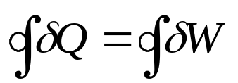
第二章 热力学第一定律
2-1 热力学第一定律的实质
实质：
是能量守恒及转换定律在热现象上的应用。
两种表述：
表述Ⅰ： 热量与其它形式的能量相互转换时, 总量保持不变。
对于一个循环，则
表述Ⅱ：第一类永动机是不可能制成的。
1

Slide 3

针对工程上形形色色的热工设备和热力过程，常常将它们抽象简化为不同的系统，不同的系统与外界之间的能量关系不同，因此其相应的热力学第一定律表达式（能量方程）也不同，但其本质都是相同的。
根据能量守恒原理，热力学第一定律的一般表达式为：
系统收入能量－系统支出能量
＝系统总储存能的增量
2

Slide 4


2-2 系统的储存能
内部储存能
外部储存能
内部储存能是工质内部微观粒子所具有的各种能量，取决于系统内部的状态，与系统内工质的分子结构及微观运动形式等有关，简称内能，又称热力学能。
外部储存能是系统作为宏观整体所具有的宏观能量，包括宏观动能和重力位能，又称转移能。
3

Slide 5
在简单可压缩系中，不涉及化学反应和核反应（化学内能和核内能不变），所以可认为工质的内能(即热力学能)仅包括分子的内动能和内位能（物理内能）。
4

Slide 6
1.
热力学能（ 内动能 + 内位能）
内动能包括分子的直线运动动能、旋转运动动能以及分子内部原子和电子的振动能。由分子运动论，内动能与工质的温度有关，温度越高，内动能越大；
内位能是气体分子间相互作用力而形成的分子位能，如分子的吸引能、排斥能，化学键能等，其大小与分子间的距离有关，亦即与气体的比容有关。
5

Slide 7
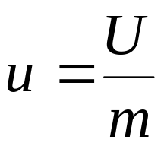
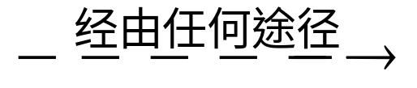
因此简单可压缩系的内能（热力学能）是温度和比容的函数，即
U＝U（T、v） J（kJ）
比热力学能：
J/kg（kJ/kg）
实验规律表明：
当一定量工质由状态 1 状态 2 时，热力学能总是由U₁ → U₂（只与状态有关）。
6

Slide 8

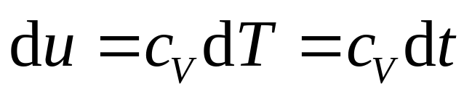
结论：热力学能 U （比热力学能 u）是状态参数。
u ＝f（T，v） 或 u ＝f（p，v）……
对理想气体：内位能＝0，热力学能＝内动能，即：
u＝f（T），
7

Slide 9
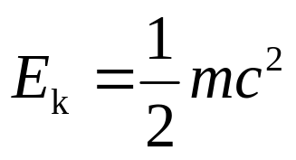


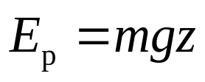
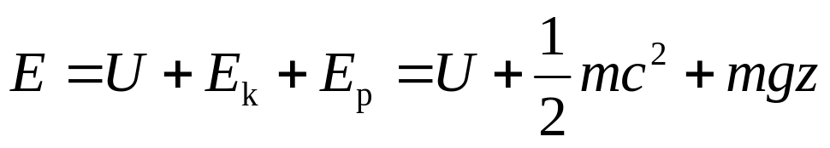
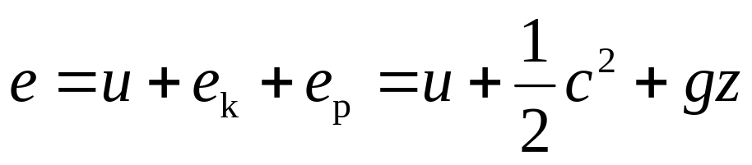
2.
外部储存能
（运动系统）宏观动能＋重力位能
3.
总能（总储存能）
或
8

Slide 10
2-3 功量与热量
功量与热量是系统与外界交换能量的2种方式（宏观和微观），只有在过程进行时才有能量迁移，所以功量和热量均为过程量。
9

Slide 11
1.
功量
定义：功是在力的推动下，通过宏观有序运动方式传递的能量。
常见形式：机械功、电磁功、化学功、表面张力功等。
容积功——机械功的一种形式，包括膨胀功和压缩功（热力学重点研究）。
10

Slide 12
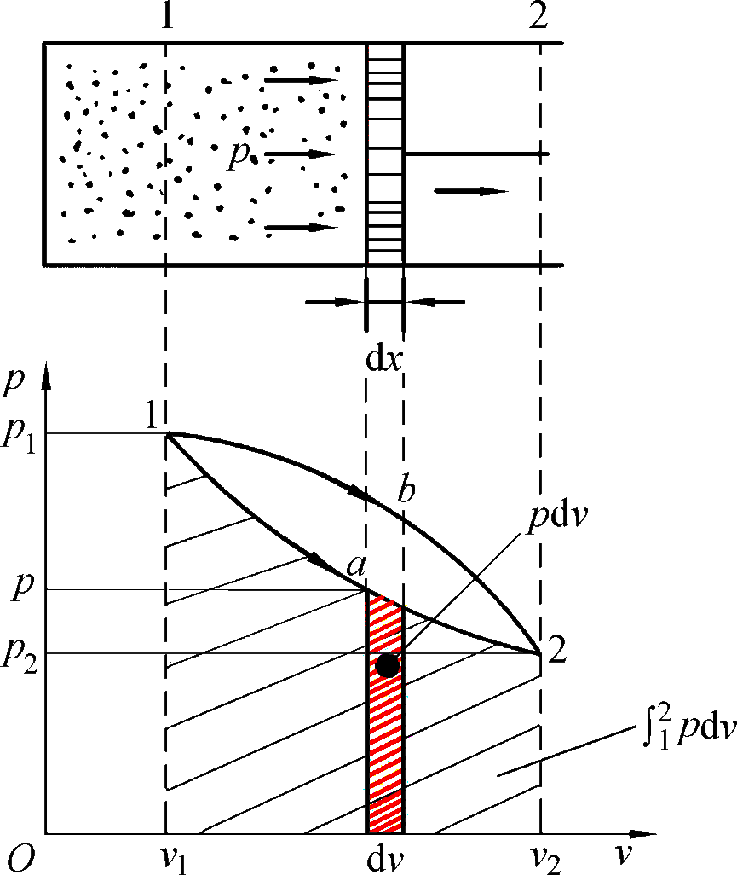
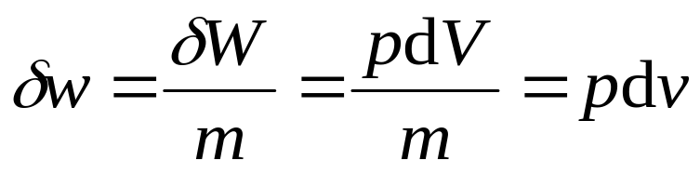
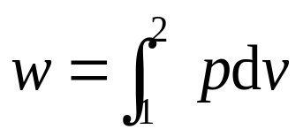
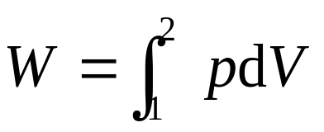
(1) 可逆过程容积功及图示
δ W＝F·dx＝p·A·dx＝pdV
对1 kg工质：
由1→2时
11

Slide 13
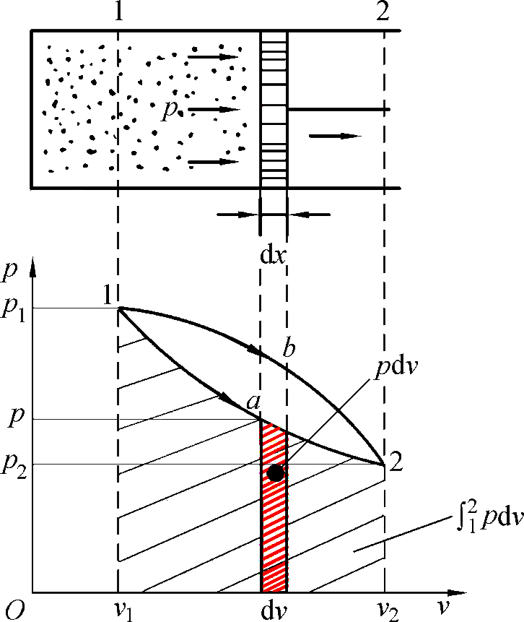
规定：膨胀功为正，压缩功为负。
显然
w_{1-a-2}≠ w_{1-b-2}
结论：
可逆过程的容积功可由 p－v
图上过程线以下的面积表示；
功是过程函数，不是状态参数，微量记作δw或δW。
12

Slide 14
2.
热量
定义：由于系统内外存在温差而通过系统边界传递的能量。
(1) 可逆过程的热量（功、热类比）
      在可逆过程中：
 | 过程推动力 | 衡量能量交换的尺度
功量 | p | dv
热量 | T | ds
13

Slide 15
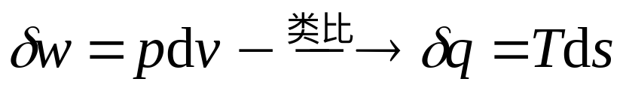
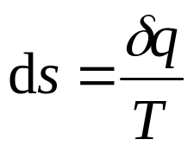
      由
      s 的定义式：
J/(kg·K)
——可逆过程适用
      式中 s——1 kg工质的熵，称为比熵
      T——工质的绝对温度
      q——1 kg工质的吸（放）热量
规定：系统工质吸热为正、放热为负。
14

Slide 16
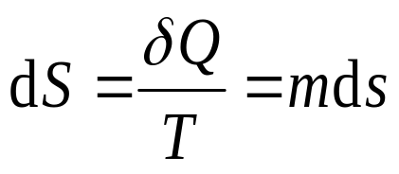
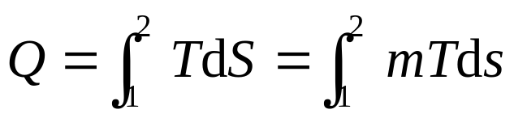
      对m kg工质：
J/k
显然过程中： ds>0→δq>0，吸热
ds<0→δq<0，放热
ds＝0→δq＝0，绝热
      对可逆过程，熵变是判断系统工质与外界有无热量交换及热流方向的判据。
15

Slide 17
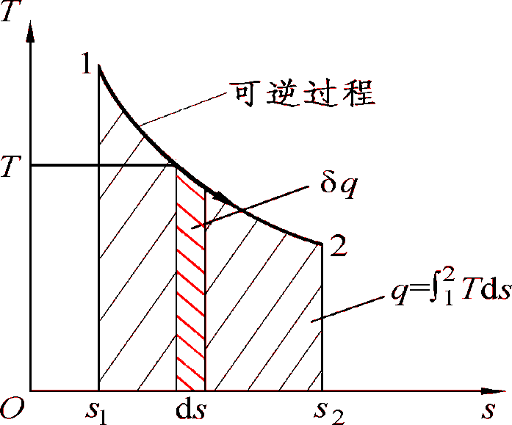
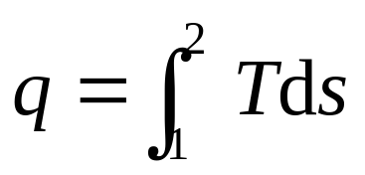
      (2) 可逆过程热量在T-s 图上的表示
由 δq＝T·ds（微元面积）
（过程线下面积）
16

Slide 18
结论：
可逆过程的热量可由 T－s图上过程线以下的面积表示；
热量是过程函数，不是状态参数，微量记作δq 或 δQ 。
注意：热量与热能不同。热量是指在热力过程中传递的一种能量，而热能则是指物体内部分子热运动所具有的能量，热能可储存于系统内部，如热力学能。热量是过程量，而热能是状态量。
17

Slide 19
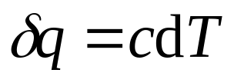
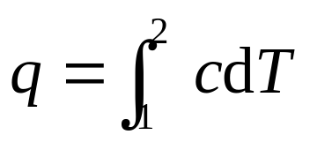
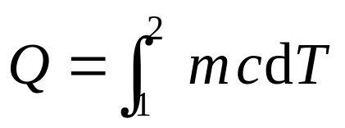
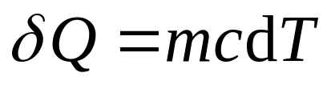
(3) 通过比热容计算热量
可逆过程
式中 c ——比热容，J /(单位物理量·K)
以质量作为物量单位时：
c ——质量比热容，J /(kg ·K)
18

Slide 20
2-4 热力学第一定律及其解析式
      热力学第一定律是人类从长期实践经验中总结得到的自然界最重要、最普遍的基本定律，适用于一切工质和一切热力过程。对于不同的具体问题，可以表达为不同的数学表达式。
19

Slide 21
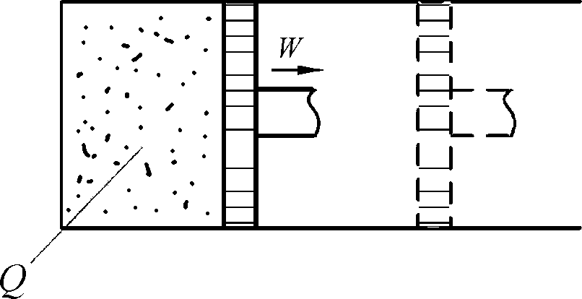
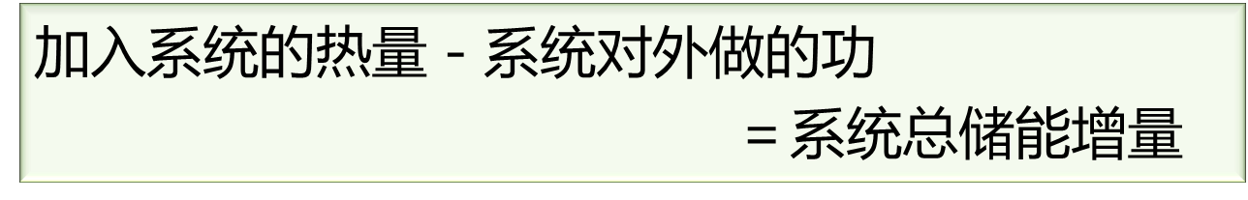
1.
闭口系能量方程
对如图所示的闭口系：
根据能量守恒原理：
      即 Q-W= ΔE 或 Q = ΔE+W
      上述各量均为代数量。
20

Slide 22
      在工程上，比较常见的情况是闭口系工质在状态变化过程中，系统宏观动能和宏观位能为零或变化量近似为零，这种情况可看作静止的闭口系，系统总储能的变化就是热力学能的变化。
      因此，对静止的闭口系：
      ΔE = ΔU
21

Slide 23

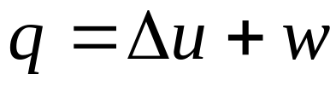


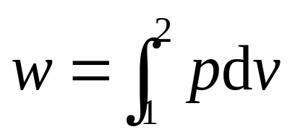

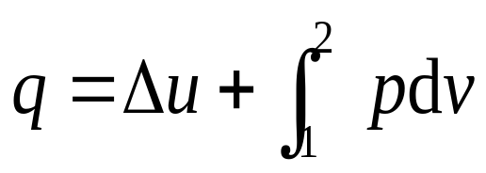
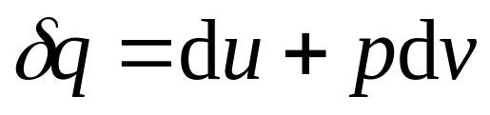
      ∴ 静止闭口系能量方程式为：
适用于任何工质、任何过程
1 kg工质：
微元过程：
或
      对可逆过程：
22

Slide 24
由于工程上大多数情况下的闭口系都可看作静止的闭口系，所以常将静止闭口系的能量方程简称为闭口系能量方程，反而对运动的闭口系要特别说明。
由闭口系能量方程，可以看到，包括工质内热能（热力学能）和外热能（从外界获得的热量）的热能与机械能的相互转换必须依靠工质的容积变化，因此闭口系能量方程清晰地反映了热能与机械能相互转换的基本原理和关系，因而称之为热力学第一定律基本表达式。
23

Slide 25
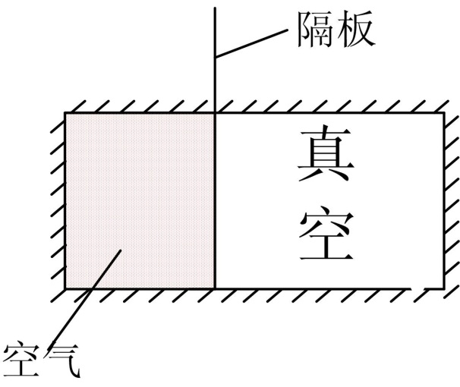

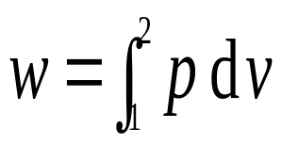
计算时应注意公式的使用条件和单位，以及功量、热量的正负号。
例1： 空气向真空绝热膨胀，求 t₂。
解：选整个容器为闭口系, 由热Ⅰ
∵ q＝0，w＝0
∴ Δu＝0
由 Δu＝c_{V} ·Δt
Δt＝0， t₂＝t₁
思考：能否由
代入热
Ⅰ方程式求 t₂?
24

Slide 26
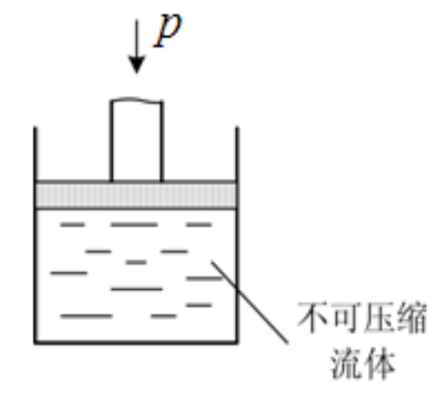


例2 绝热封闭的气缸中装有不可压缩流体, 对活塞加压，使流体压力从 0.2 MPa 提高到 3 MPa, 试问:
① 活塞是否对流体作功?
② 流体的热力学能和焓变化多少?
解: ① 选闭口系 ∵ ΔV＝0
∴ W＝0，活塞对流体未做功
② 由
W＝0，Q＝0 →
ΔH＝ΔU＋Δ（pV）
25

Slide 27
作业：2.2，2.9，2.12
26

Slide 28
2.
稳定流动系统能量方程
工程上许多热力装置在工作过程中常伴随着工质的流进流出，如：气轮机、压气机、锅炉、换热器及空调机等，当设备处于正常稳定工况运行时，这些热力系统都可视为稳定流动系统（稳流系）。
27

Slide 29

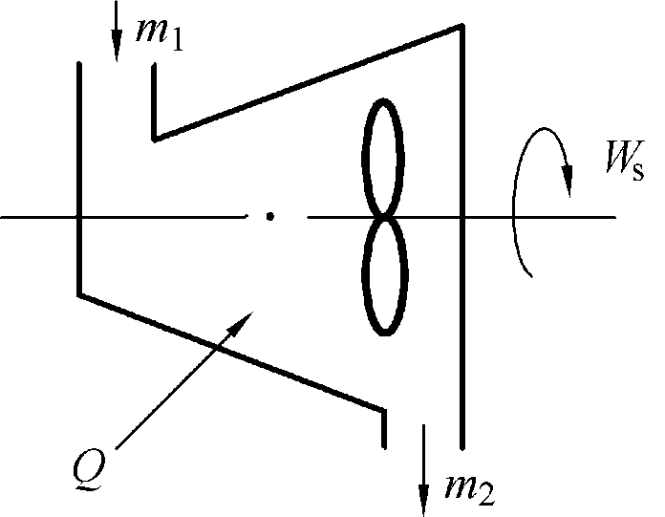
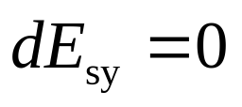
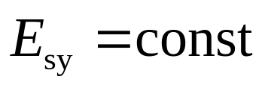

(1) 稳定流动系统条件
气轮机
①
②
或
W_{s}＝const
③
28

Slide 30
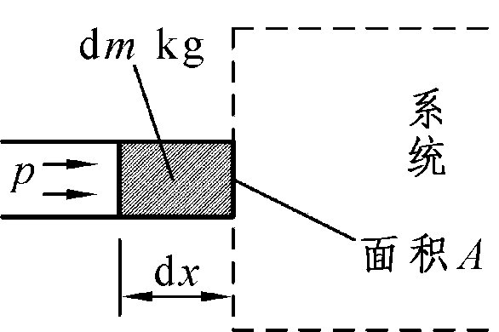
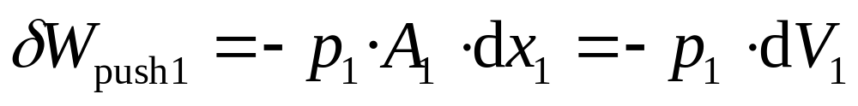
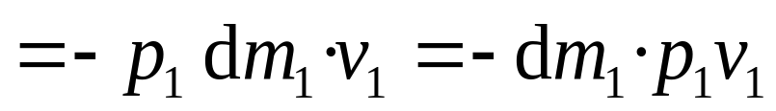
(2) 轴功、流动功
轴功：通过机轴对外界输出的机械功，记作W_{s} 。
在进口处，为使工质流入系统，外界必须对流入的工质作功, 以克服系统的内阻力, 此功称为推动（进）功。
29

Slide 31
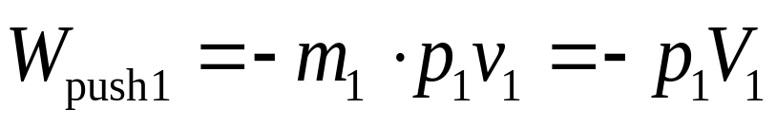
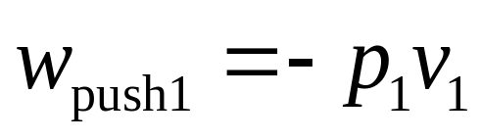
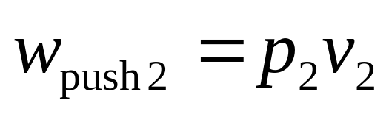
m kg工质：
1 kg工质：
（注意此处dV与W中不同）
同理，出口处系统对1 kg工质所作的推动功为：
30

Slide 32

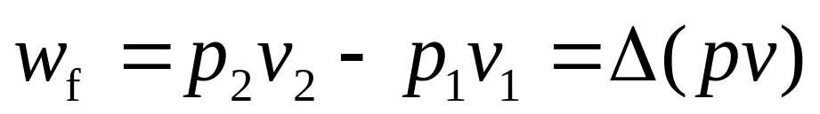
进出口处推动功的代数和称为流动功，记作W_{f}。
流动功是维持工质流动所必需的，通常是由泵或风机等加给被输送工质的，是随工质的流动而向前方移动的机械能，它不是工质本身具有的储存能，只有在工质流动时才出现。
所以，流动功可表示为：
31

Slide 33
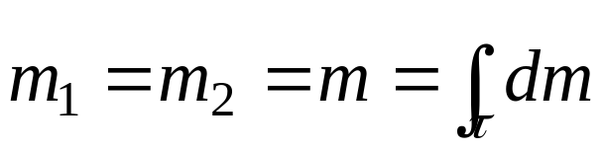
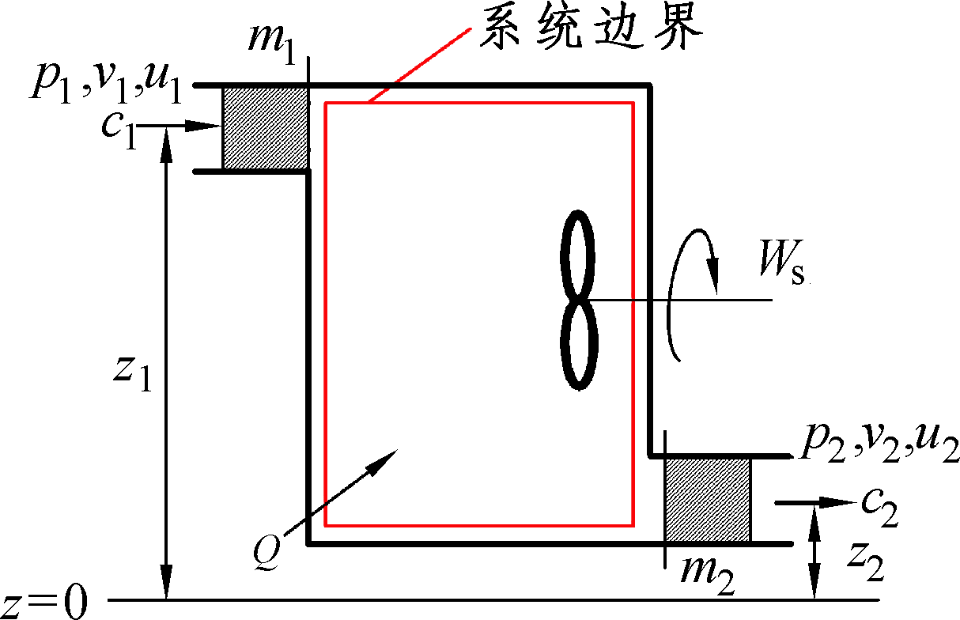
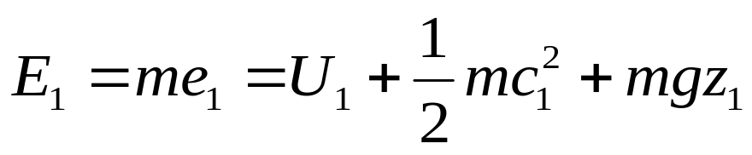
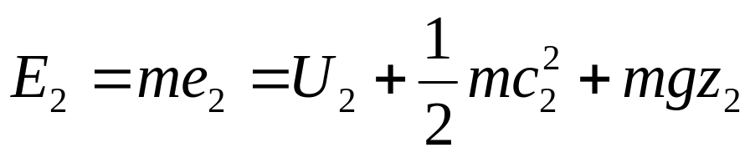

(3) 稳定流动系统能量方程（热 I 解析式）
设
根据能量守恒原理：
进入系统的能量－流出系统的能量
＝系统总储能的增量
32

Slide 34
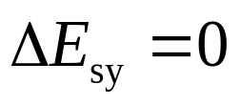
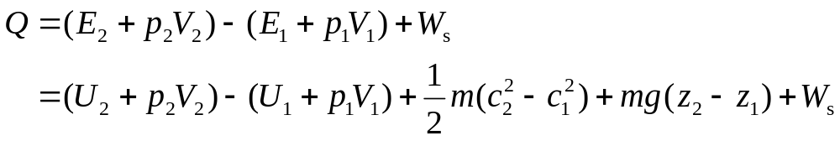
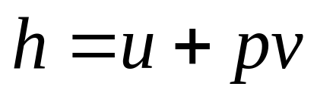
即
(适用于一般开口系)
对稳流系：
令 H＝U＋pV，称为焓。
对1kg工质，比焓：
33

Slide 35
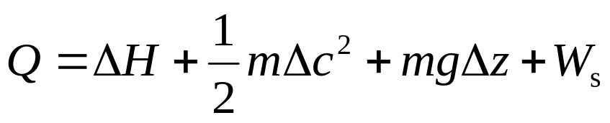



则
稳流能量方程式
（普遍适用）
或
式中:
对微元过程：
或
各式使用条件：稳定流动、任何过程、任意工质。
34

Slide 36






在稳定流动系统能量方程中，工质宏观动能、宏观位能的变化及轴功都是机械能，在技术上都可被用于对外界作功，因此称之为技术功W_{t} （w_{t}） 。
技术功w_{t} — 技术上可利用的功 (宏观机械能)
当
时：
，
引入技术功后，稳流能量方程可表达为
35

Slide 37
3.
各种功量的关系
闭口系和稳流系能量方程的形式不同，但本质是相同的或等价的。都描述的是一定量的工质在热力过程中的能量转换关系。
工质在稳定流动过程中同样可以是一个膨胀过程。虽然开口系的边界为刚性边界，过程中系统的总容积不发生变化，但是，如果沿工质流程的流通截面是递增的，系统工质在流动过程中不断膨胀，所作的膨胀功是隐含的。
36

Slide 38







由
或
对可逆过程：
37

Slide 39







对 m kg 工质：
可逆过程技术功如图示阴影面积。
可逆过程稳流能量方程式：
或
使用条件：稳流、可逆。
38

Slide 40

因此，在稳流系中，隐含的膨胀功等于流动功和技术功之和。即一部分膨胀功用于提供工质流动所需的流动功，一部分用于增加工质的宏观动能和宏观位能，其余部分才对外输出轴功。
所以膨胀功是简单可压缩系热变功的源泉，稳流系中所有机械能的总和等于膨胀功。即
39

Slide 41


4.
焓
焓的定义式为
比焓 ：
简称焓。
h 也是状态参数。
h 可表示为任意两个独立的状态参数的函数。
如：h＝f（p , T） ……
40

Slide 42

对于理想气体：
在开口系中，随工质流动而携带的总能量包括工质的总储能 e 和推动功 pv。
在有些流动情况下，工质的宏观动能和重力位能为零或忽略不计，但热力学能和推动功是必定存在的，所以说焓是流动工质携带的基本能量。而宏观动能和重力位能是外部储存能，与工质的状态无关，因此也可将 h 看作流动工质所携带的总能量中取决于热力状态的那部分能量。
41

Slide 43
焓的物理意义
不论对非流动工质还是流动工质，焓都是状 态参数；
对流动工质，h 是随工质流动时携带的取决于热力状态的那部分能量（或基本能量）。
42

Slide 44
2-5 稳流能量方程式应用举例
1.
简化工程实际问题的几点原则
叶轮式机械、喷管、节流阀等通常作绝热处理
叶轮式机械的外表面通常绝热较好；
热交换面积较小、或工质迅速流过系统；
系统与外界的温差很小等。
43

Slide 45
除如喷管、扩压管等设备外，一般设备的进出口动、位能差都可以忽略不计。
如果闭口系中工质的容积没有变化，则容积功为零；如果开口系中没有叶片、转轴类的作功部件，其轴功为零。
44

Slide 46






2.
应用举例
(1) 燃烧室
简化：
燃烧过程等压、稳流；
将燃烧过程视为外部热源加热，忽略化学变化；
忽略燃料质量，将燃气视为空气。
由
∵
∴
45

Slide 47





(2) 汽轮机、压气机
简化：
近似视为绝热。
忽略动位能变化。
∵
∴
46

Slide 48

例3 某活塞式氮气压缩机，压缩前氮气的参数分别为：p₁=0.1Mpa，v₁=0.88 m³/kg；压缩后 p₂=1.0 Mpa， v₂=0.16 m³/kg，压缩过程中比热力学能增加180 kJ/kg，同时向外放热 60kJ/kg，压气机每分钟生产氮气18 kg，试求:
① 压缩过程对每千克氮气所作的功；
② 生产每千克压缩氮气所需的功；
③ 带动此压气机至少要多大的电动机?
47

Slide 49

解 ：① 活塞式压气机的工作过程包括进气、压缩和排气三个过程，压缩过程中，进排气阀均关闭，所以应选闭口系，能量方程为
q=Δu+w
② 要生产出压缩空气，压气机的进排气阀必须周期性地开闭，可近似看作稳流系，则能量方程为
48

Slide 50




∵
∴
＝－312 kJ/kg （负号表示压缩机耗功）
49

Slide 51
带动此压缩机所需的电动机理论耗功率为
N＝m·w_{s}＝18 × 312/60＝93.6 kW
实际情况应考虑不可逆压缩过程耗功（相对效率）、电机带动压缩机时的传动损失（传动效率）、以及机械结构本身相对运动的摩擦损失（机械效率），最后还要考虑可能发生超负荷情况，选配电机时再增加10-12%.
50

Slide 52
讨论：
本题求解过程说明了正确确定系统的重要性， 分析问题不同, 系统选取不同, 能量方程不同;
在使用能量方程分析计算时, 注意单位的统一和功量、热量的正负号。
51

Slide 53

例4: 某蒸汽轮机进、出口处参数为p₁=9 MPa，t₁=500 ℃，c₁=140 m/s，p₂=5 kPa，t₂=50 ℃，c₂=50 m/s，出口比进口降低12 m，每 1kg 蒸汽经汽轮机的散热损失为15 kJ/kg。试求：
① 单位质量蒸汽对外输出的轴功;
② 不计进出口动能差时对输出功的影响;
③ 不计进出口位能差时对输出功的影响;
④ 不计散热损失时对输出功的影响;
⑤ 若蒸汽流量为50 t/h, 汽轮机的功率多大?
52

Slide 54



解: ① 选稳流系，由稳流系能量方程
由水蒸气表可查得：
h₁=3385 kJ/kg， h₂=2593 kJ/kg
53

Slide 55



②
③
54

Slide 56
V
P
P
S
T
T
1
1
2
2
v
S

Slide 57


④
不计动、位能差及散热损失时所得轴功的相对偏差很小，其影响可以忽略。
⑤ N= w_{s}×G=785.67×(50/3.6)=10912 （kW）
55

Slide 58
作业：2.13，2.15，2.16
2.13 水与水蒸气在绝热混合器中定压混合，流入的水蒸气的比焓为3072kJ/kg，水的质量流量为100kg/min，入口处水的比焓为84kJ/kg，流出的混合物比焓为419kJ/kg。问每分钟需要多少水蒸气。
56

